Slide 1

Pattern Recognition Assignment
Who Is The Killer?
A Pattern Recognition and Machine Learning Investigation
Associate Professor: Dionisios N. Sotiropoulos

Slide 2
Ομάδα
Αλέξιος Καστανάρας Π22062,
Δημήτριος Λαζανάς Π22082,
Δανάη Χαρζάκα Π22194
Contact email for the group: alexioskast@gmail.com

Slide 3
Methodology Pipeline
Data Preprocessing: Κανονικοποίηση & Κωδικοποίηση χαρακτηριστικών.
Exploratory Data Analysis (Q1-Q2): Κατανομές, χωροχρονικά μοτίβα & MLE.
Generative Modeling (Q3): Multiclass Gaussian Bayes.
Discriminative Classifiers (Q4-Q6): Linear Models, SVM (RBF), και Multi-Layer Perceptron.
Latent Space Analysis (Q7-Q8): Μείωση διαστάσεων με PCA και ομαδοποίηση με K-means.
Final Solution: Aggregation μέσω Ensemble.

Slide 4
Data Preprocessing
Πριν την εκπαίδευση των μοντέλων, τα δεδομένα υπέστησαν αυστηρή προετοιμασία για την εξασφάλιση αριθμητικής σταθερότητας.
Continuous Features: Εφαρμογή Min-Max Scaling (χαρτογράφηση στο διάστημα 0-1) και στην συνέχεια στρογγυλοποίηση στα 3 δεκαδικά ψηφία για μείωση του υπολογιστικού θορύβου.
Categorical Features: Εφαρμογή One-Hot Encoding στα χαρακτηριστικά weapon_code, scene_type και weather.

Slide 5
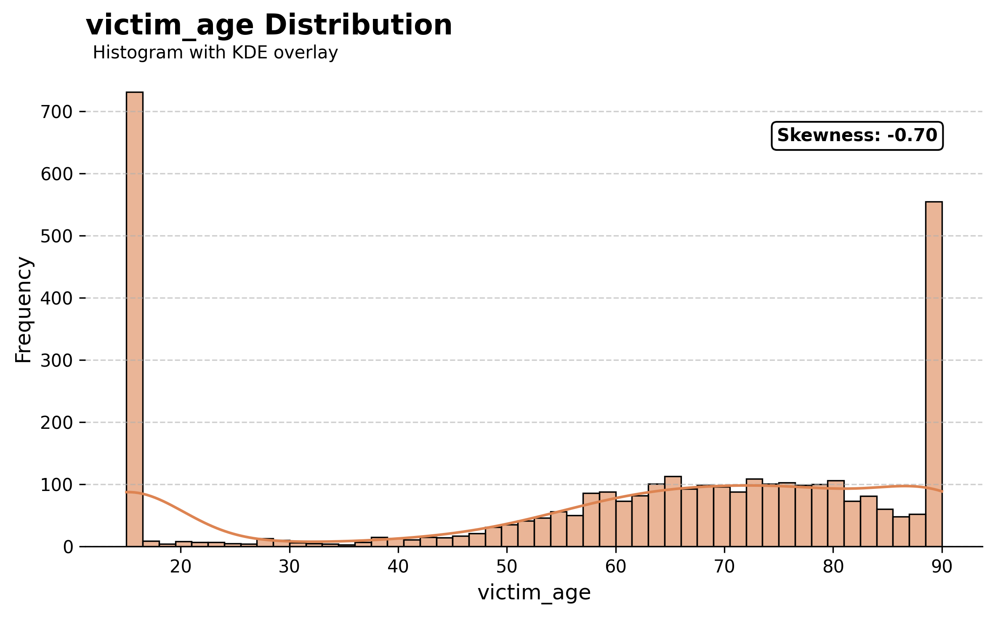
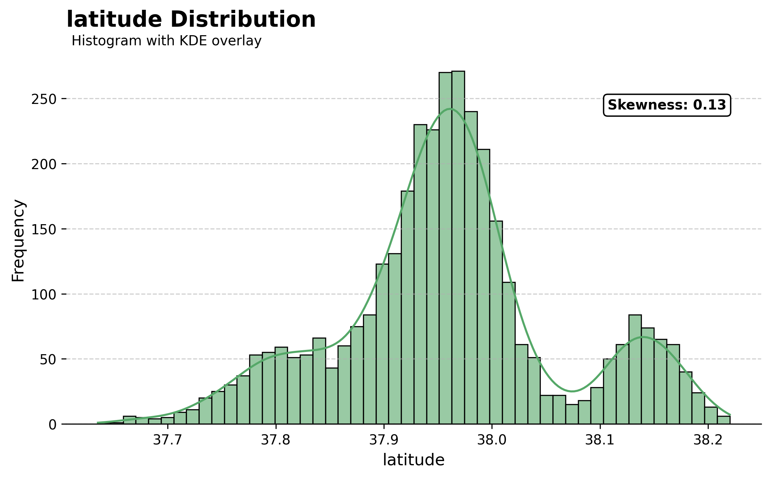
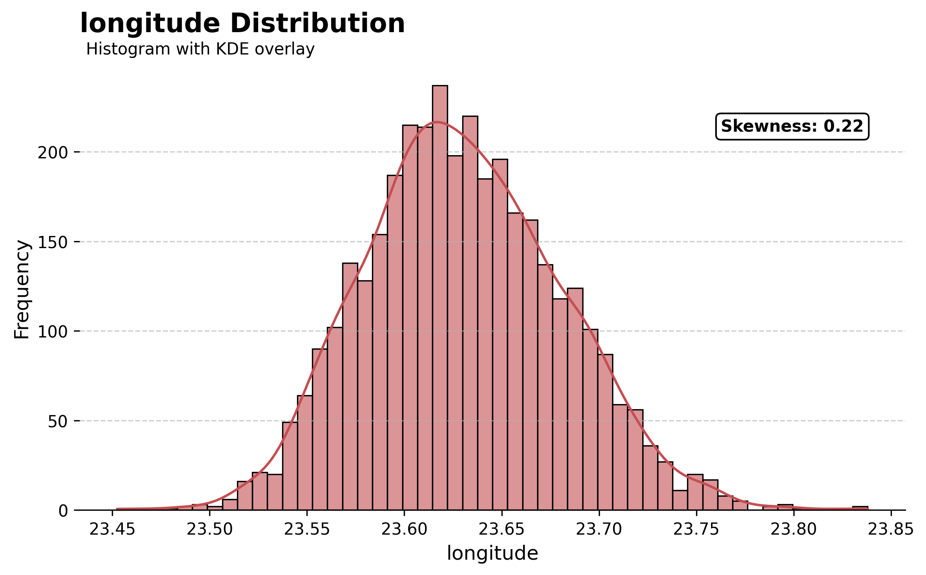
Q1. Exploratory Distributions
Διερεύνηση των 1D κατανομών για την κατανόηση των βασικών μεταβλητών του συνόλου δεδομένων.
Τοποθεσία (latitude, longitude): Οι κατανομές παρουσιάζουν συγκεντρώσεις με ελαφριά ασυμμετρία (Skewness: 0.13 και 0.22 αντίστοιχα).
Ηλικία Θύματος: Έντονη αρνητική ασυμμετρία (-0.70), υποδεικνύοντας στοχευμένες ηλικιακές ομάδες πολύ νέα ή πολύ ηλικιωμένα θύματα.

Slide 6
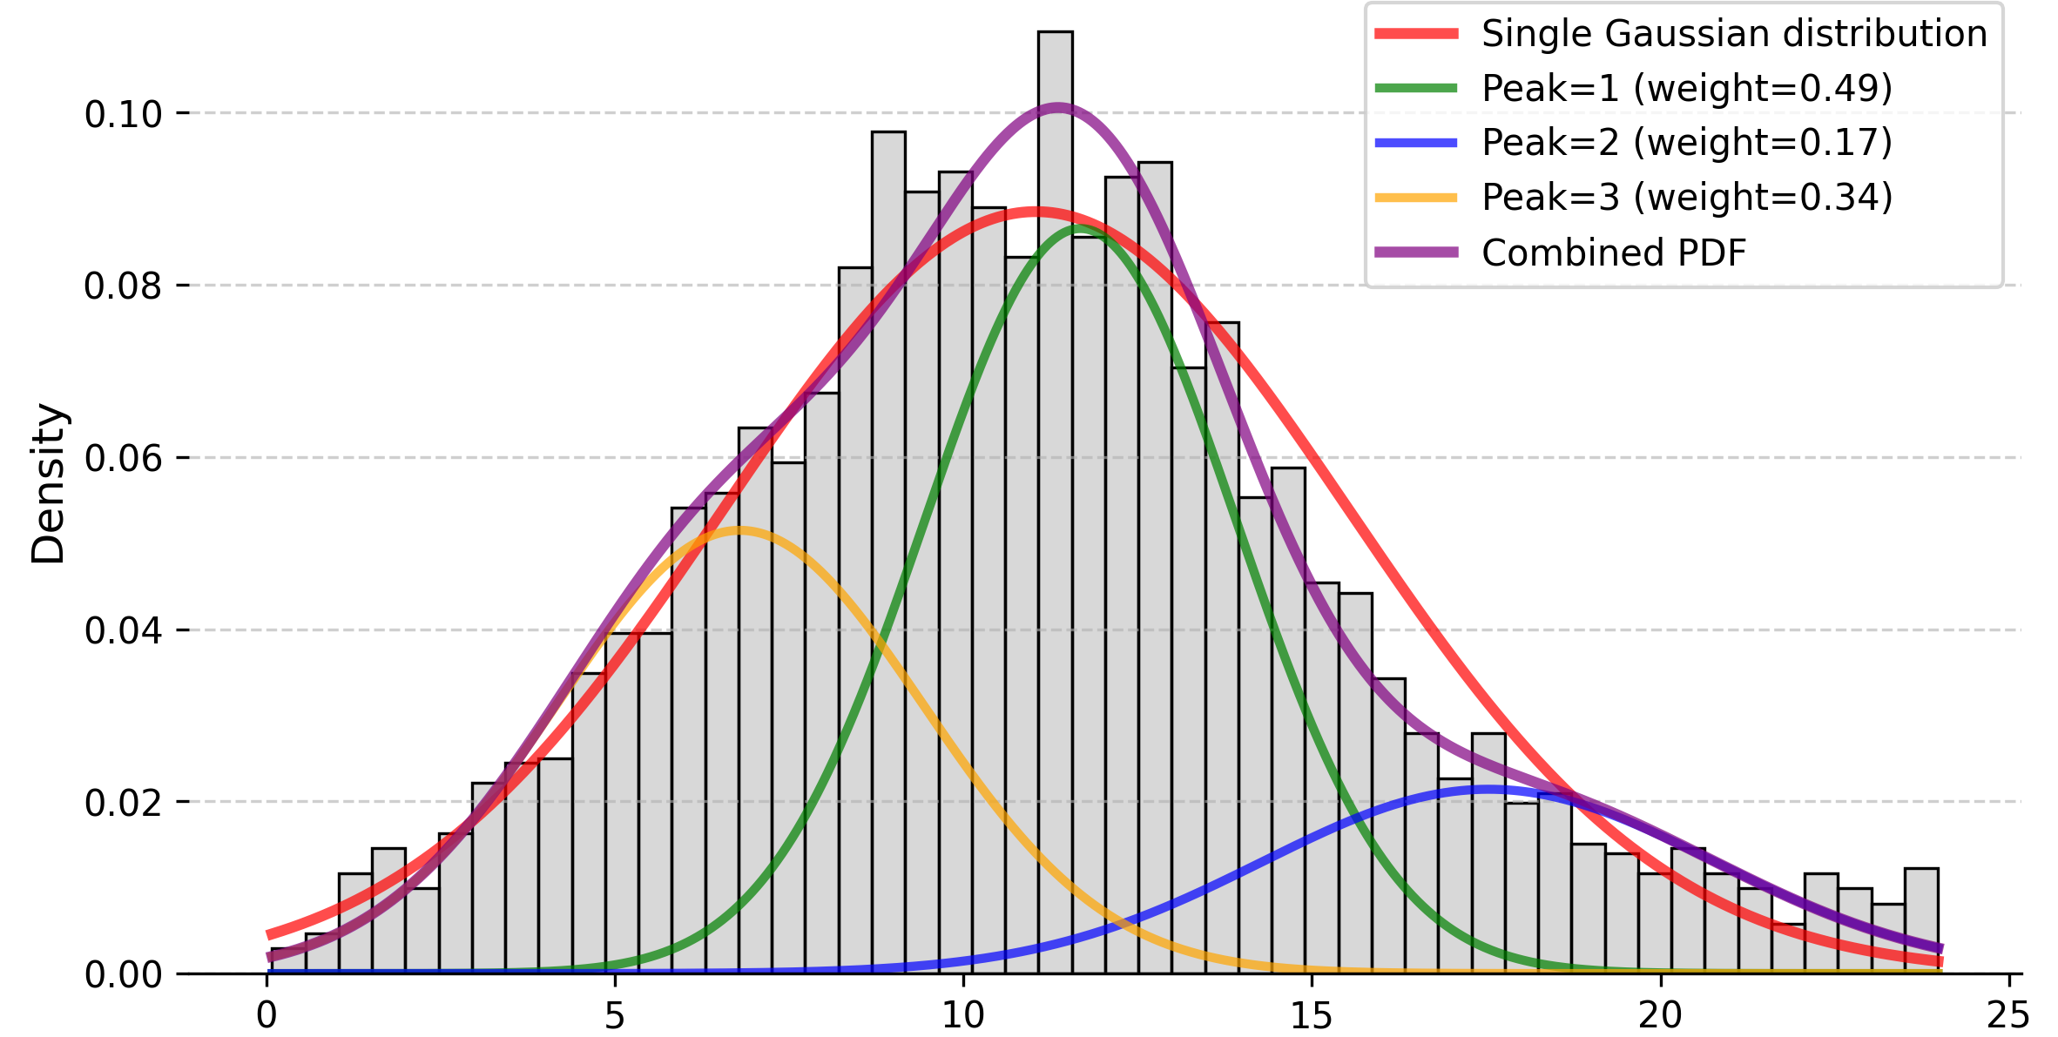
Q1. Temporal Patterns (hour_float)
Ανεπάρκεια Απλής Γκαουσιανής: Η χρήση μιας απλής κατανομής απλοποιεί υπερβολικά τα δεδομένα και αποτυγχάνει να εντοπίσει την πολυτροπικότητα (multimodality) του συνόλου.
Πότε "χτυπούν" οι δολοφόνοι;
Ανεπάρκεια Απλής Γκαουσιανής: Η χρήση μιας απλής κατανομής απλοποιεί υπερβολικά τα δεδομένα και αποτυγχάνει να εντοπίσει την πολυτροπικότητα του συνόλου.
3-Component Gaussian Mixture Model (GMM): Αναδεικνύει τρία ξεκάθαρα χρονικά "hotspots" εγκληματικότητας:
  Peak 1 (~12:00): Κύρια μεσημεριανή δραστηριότητα.
  Peak 2 (~19:00): Δραστηριότητα αργά το απόγευμα/βράδυ.
  Peak 3 (~06:00): Σημαντική πρωινή δράση.

Slide 7
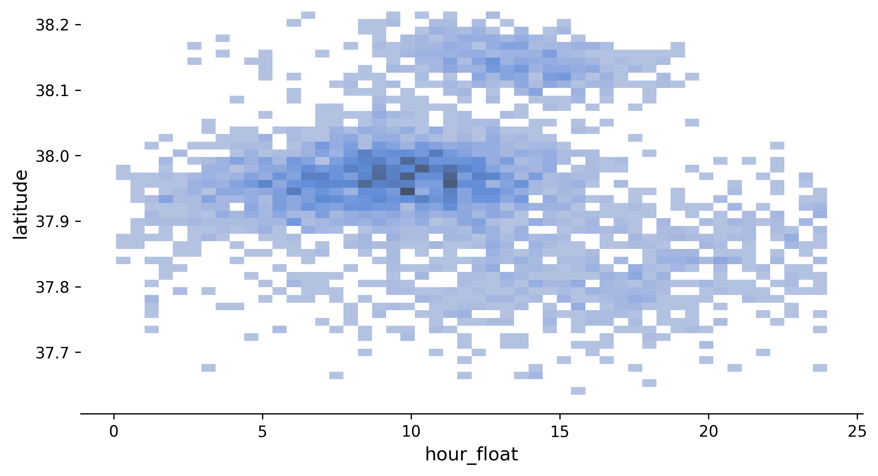
Q1. 2D Spatial-Temporal Structures
Ανεπάρκεια Απλής Γκαουσιανής: Η χρήση μιας απλής κατανομής απλοποιεί υπερβολικά τα δεδομένα και αποτυγχάνει να εντοπίσει την πολυτροπικότητα (multimodality) του συνόλου.
Η 2D ανάλυση αποκαλύπτει μη τετριμμένα, διακριτά μοτίβα που ορίζουν εγκληματικές "περιοχές δράσης".
Εντοπίστηκαν 3 κύριες ζώνες δράσης:
  Γεωγραφικό πλάτος (37.9, 38.1) / Ώρες: 00:00 - 15:00.
  Γεωγραφικό πλάτος (38.1, 38.2) / Ώρες: 09:00 - 20:00.
  Γεωγραφικό πλάτος (37.7, 38.0) / Ώρες: 10:00 - 23:59.

Slide 8
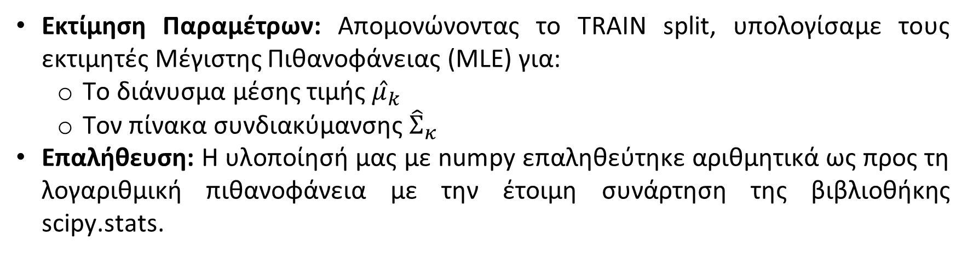
Q2. Maximum Likelihood Estimation (MLE)
Ανεπάρκεια Απλής Γκαουσιανής: Η χρήση μιας απλής κατανομής απλοποιεί υπερβολικά τα δεδομένα και αποτυγχάνει να εντοπίσει την πολυτροπικότητα (multimodality) του συνόλου.
Εκτίμηση Παραμέτρων: Απομονώνοντας το TRAIN split, υπολογίσαμε τους εκτιμητές Μέγιστης Πιθανοφάνειας (MLE) για:
  Το διάνυσμα μέσης τιμής$μ̂_{k}$
  $\text{Τον} \text{πίνακα} \text{συνδιακύμανσης} {\hat{Σ}}_{κ}$
Επαλήθευση: Η υλοποίησή μας με numpy επαληθεύτηκε αριθμητικά ως προς τη λογαριθμική πιθανοφάνεια με την έτοιμη συνάρτηση της βιβλιοθήκης scipy.stats.

Slide 9
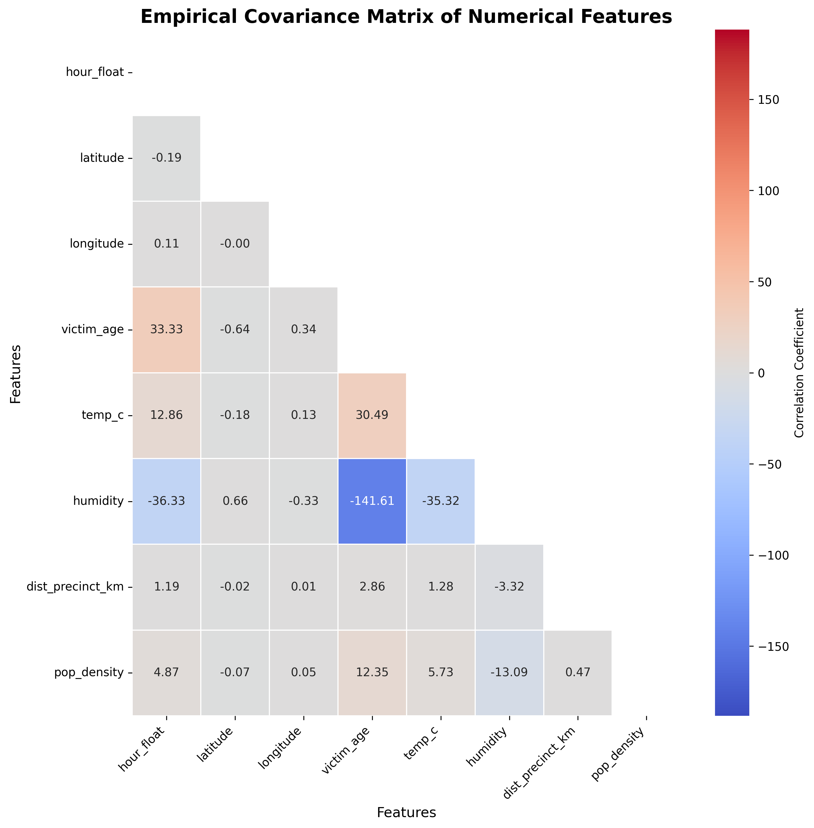
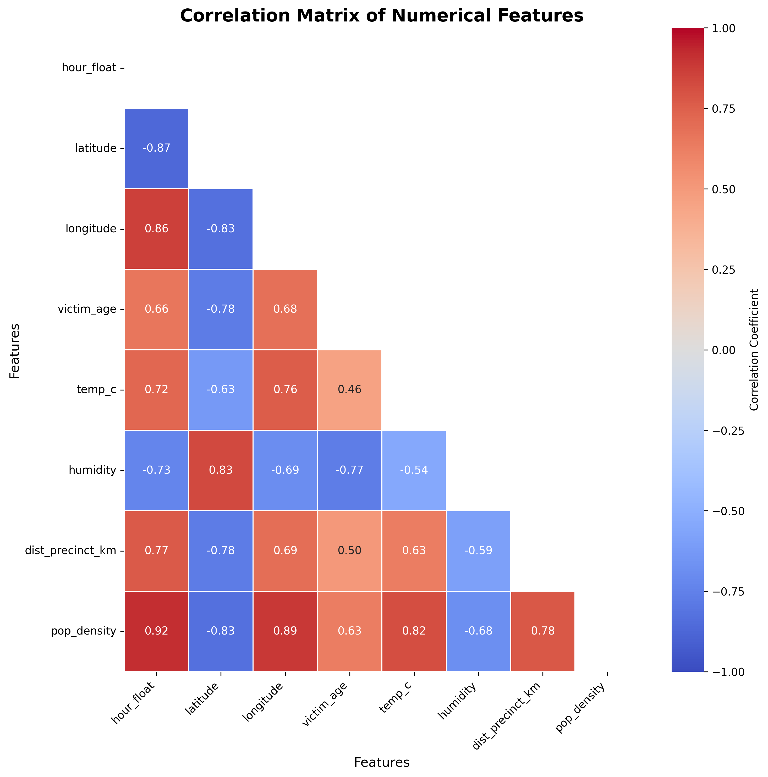
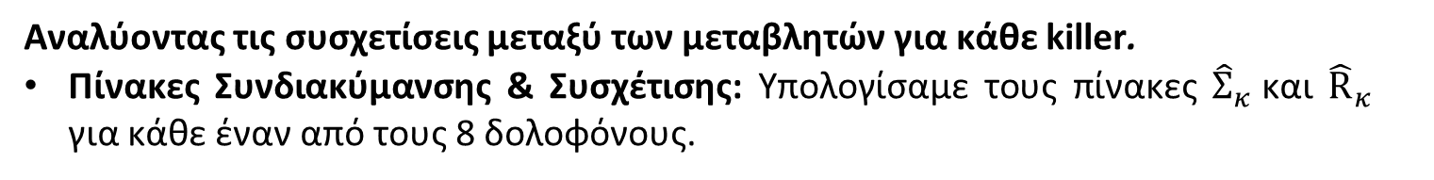
Q2. Feature Relationships per Killer
Ανεπάρκεια Απλής Γκαουσιανής: Η χρήση μιας απλής κατανομής απλοποιεί υπερβολικά τα δεδομένα και αποτυγχάνει να εντοπίσει την πολυτροπικότητα (multimodality) του συνόλου.
Αναλύοντας τις συσχετίσεις μεταξύ των μεταβλητών για κάθε killer.
Πίνακες Συνδιακύμανσης & Συσχέτισης: Υπολογίσαμε τους πίνακες ${\hat{Σ}}_{κ}$και ${\hat{R}}_{κ}$ για κάθε έναν από τους 8 δολοφόνους.

Slide 10
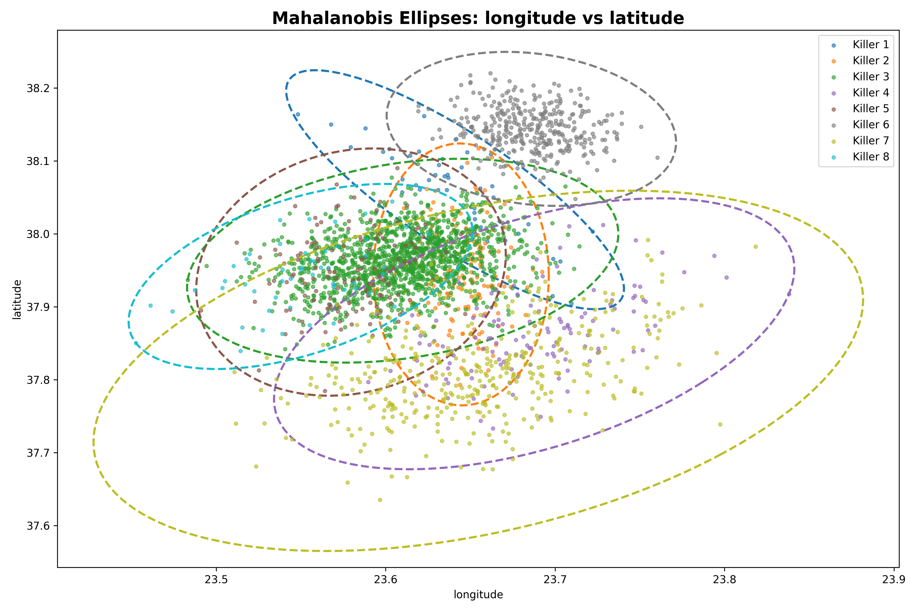
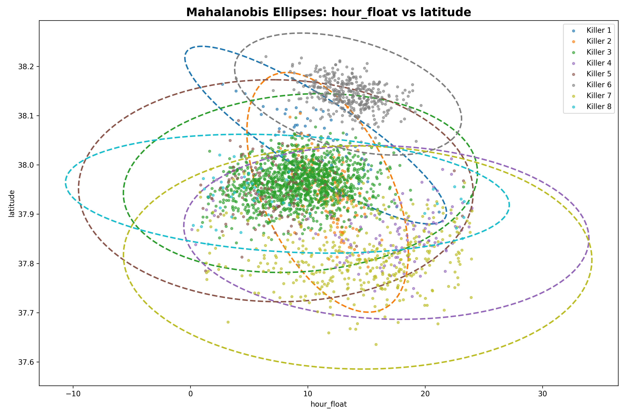
Q2. Mapping Territories
Ανεπάρκεια Απλής Γκαουσιανής: Η χρήση μιας απλής κατανομής απλοποιεί υπερβολικά τα δεδομένα και αποτυγχάνει να εντοπίσει την πολυτροπικότητα (multimodality) του συνόλου.
Διαχωρισμός μέσω αποστάσεων Mahalanobis.
Οριοθέτηση Περιοχών: Προβάλαμε τα δεδομένα στο 2D επίπεδο longitude vs latitude και hour_float vs vs latitude και υπολογίσαμε τη μέγιστη απόσταση Mahalanobis για τα περιστατικά κάθε δολοφόνου.

Slide 11
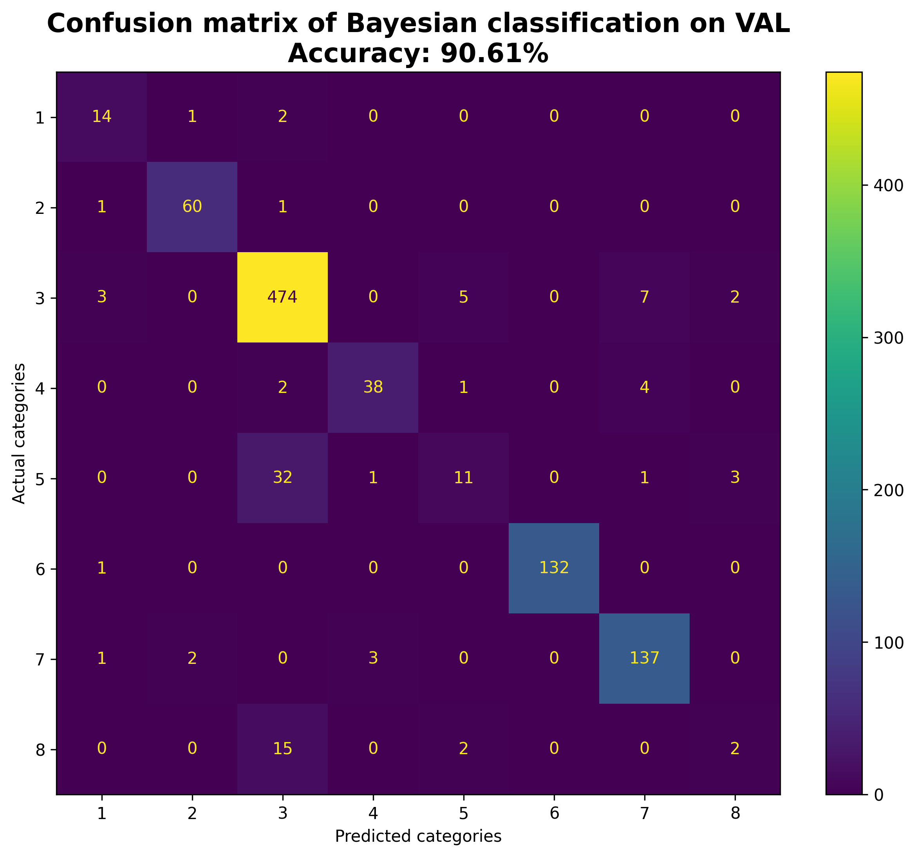
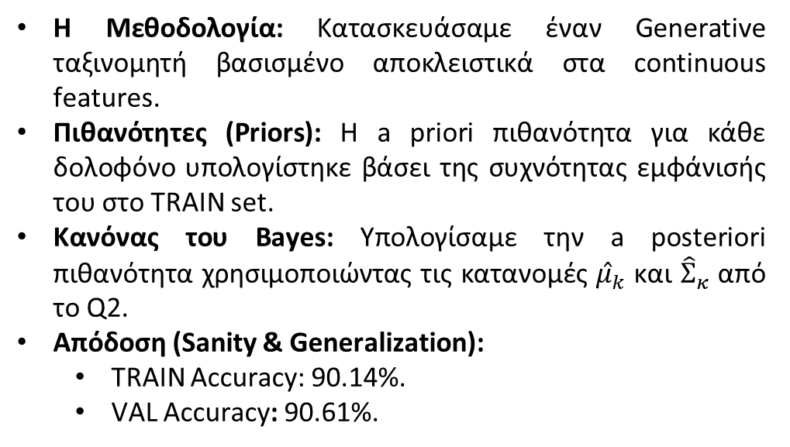
Q3. Multiclass Gaussian Bayes Classifier
Ανεπάρκεια Απλής Γκαουσιανής: Η χρήση μιας απλής κατανομής απλοποιεί υπερβολικά τα δεδομένα και αποτυγχάνει να εντοπίσει την πολυτροπικότητα (multimodality) του συνόλου.
Η Μεθοδολογία: Κατασκευάσαμε έναν Generative ταξινομητή βασισμένο αποκλειστικά στα continuous features.
Πιθανότητες (Priors): Η a priori πιθανότητα για κάθε δολοφόνο υπολογίστηκε βάσει της συχνότητας εμφάνισής του στο TRAIN set.
Κανόνας του Bayes: Υπολογίσαμε την a posteriori πιθανότητα χρησιμοποιώντας τις κατανομές $μ̂_{k}$και ${\hat{Σ}}_{κ}$από το Q2.
Απόδοση (Sanity & Generalization):
  TRAIN Accuracy: 90.14%.
  VAL Accuracy: 90.61%.

Slide 12
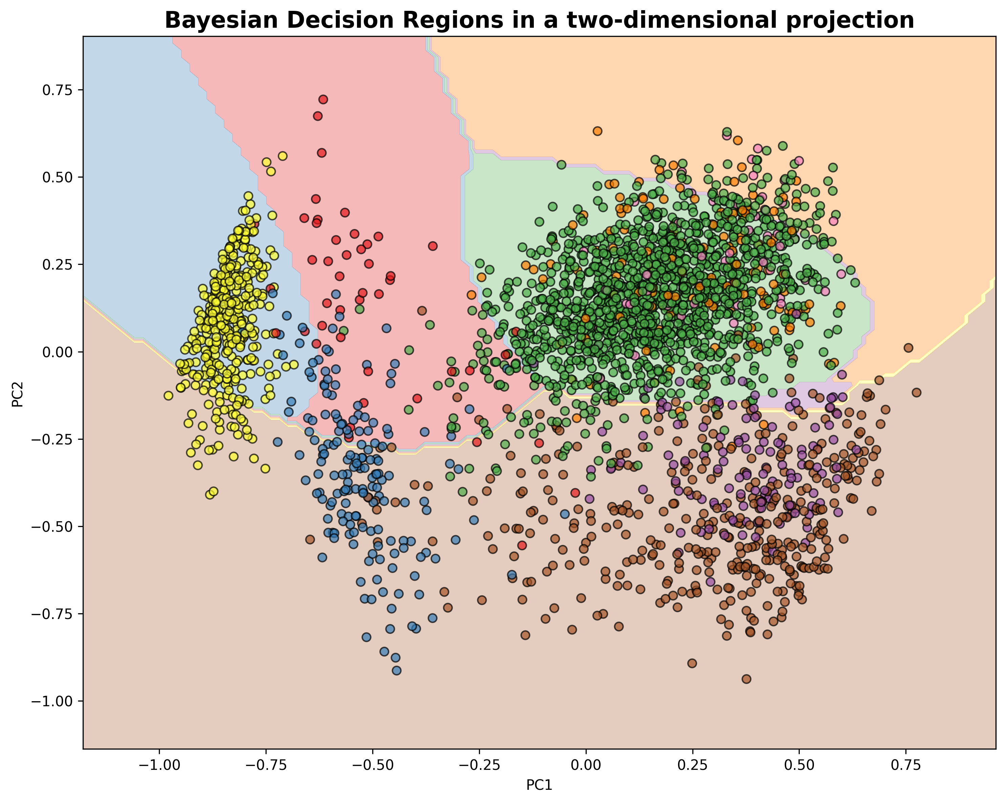
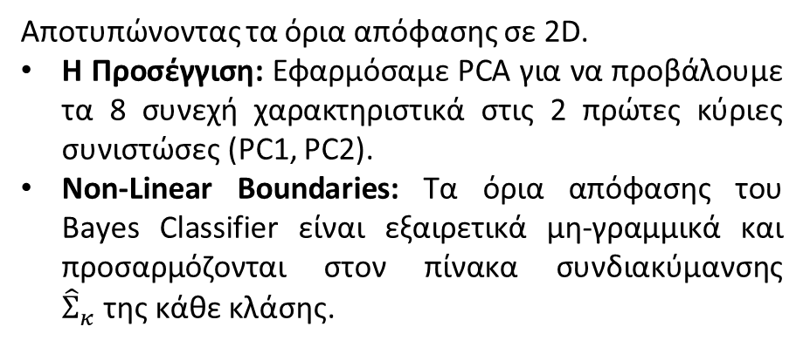
Q3. Visualising Decision Regions (PCA Space)
Ανεπάρκεια Απλής Γκαουσιανής: Η χρήση μιας απλής κατανομής απλοποιεί υπερβολικά τα δεδομένα και αποτυγχάνει να εντοπίσει την πολυτροπικότητα (multimodality) του συνόλου.
Αποτυπώνοντας τα όρια απόφασης σε 2D.
Η Προσέγγιση: Εφαρμόσαμε PCA για να προβάλουμε τα 8 συνεχή χαρακτηριστικά στις 2 πρώτες κύριες συνιστώσες (PC1, PC2).
Non-Linear Boundaries: Τα όρια απόφασης του Bayes Classifier είναι εξαιρετικά μη-γραμμικά και προσαρμόζονται στον πίνακα συνδιακύμανσης ${\hat{Σ}}_{κ}$της κάθε κλάσης.

Slide 13
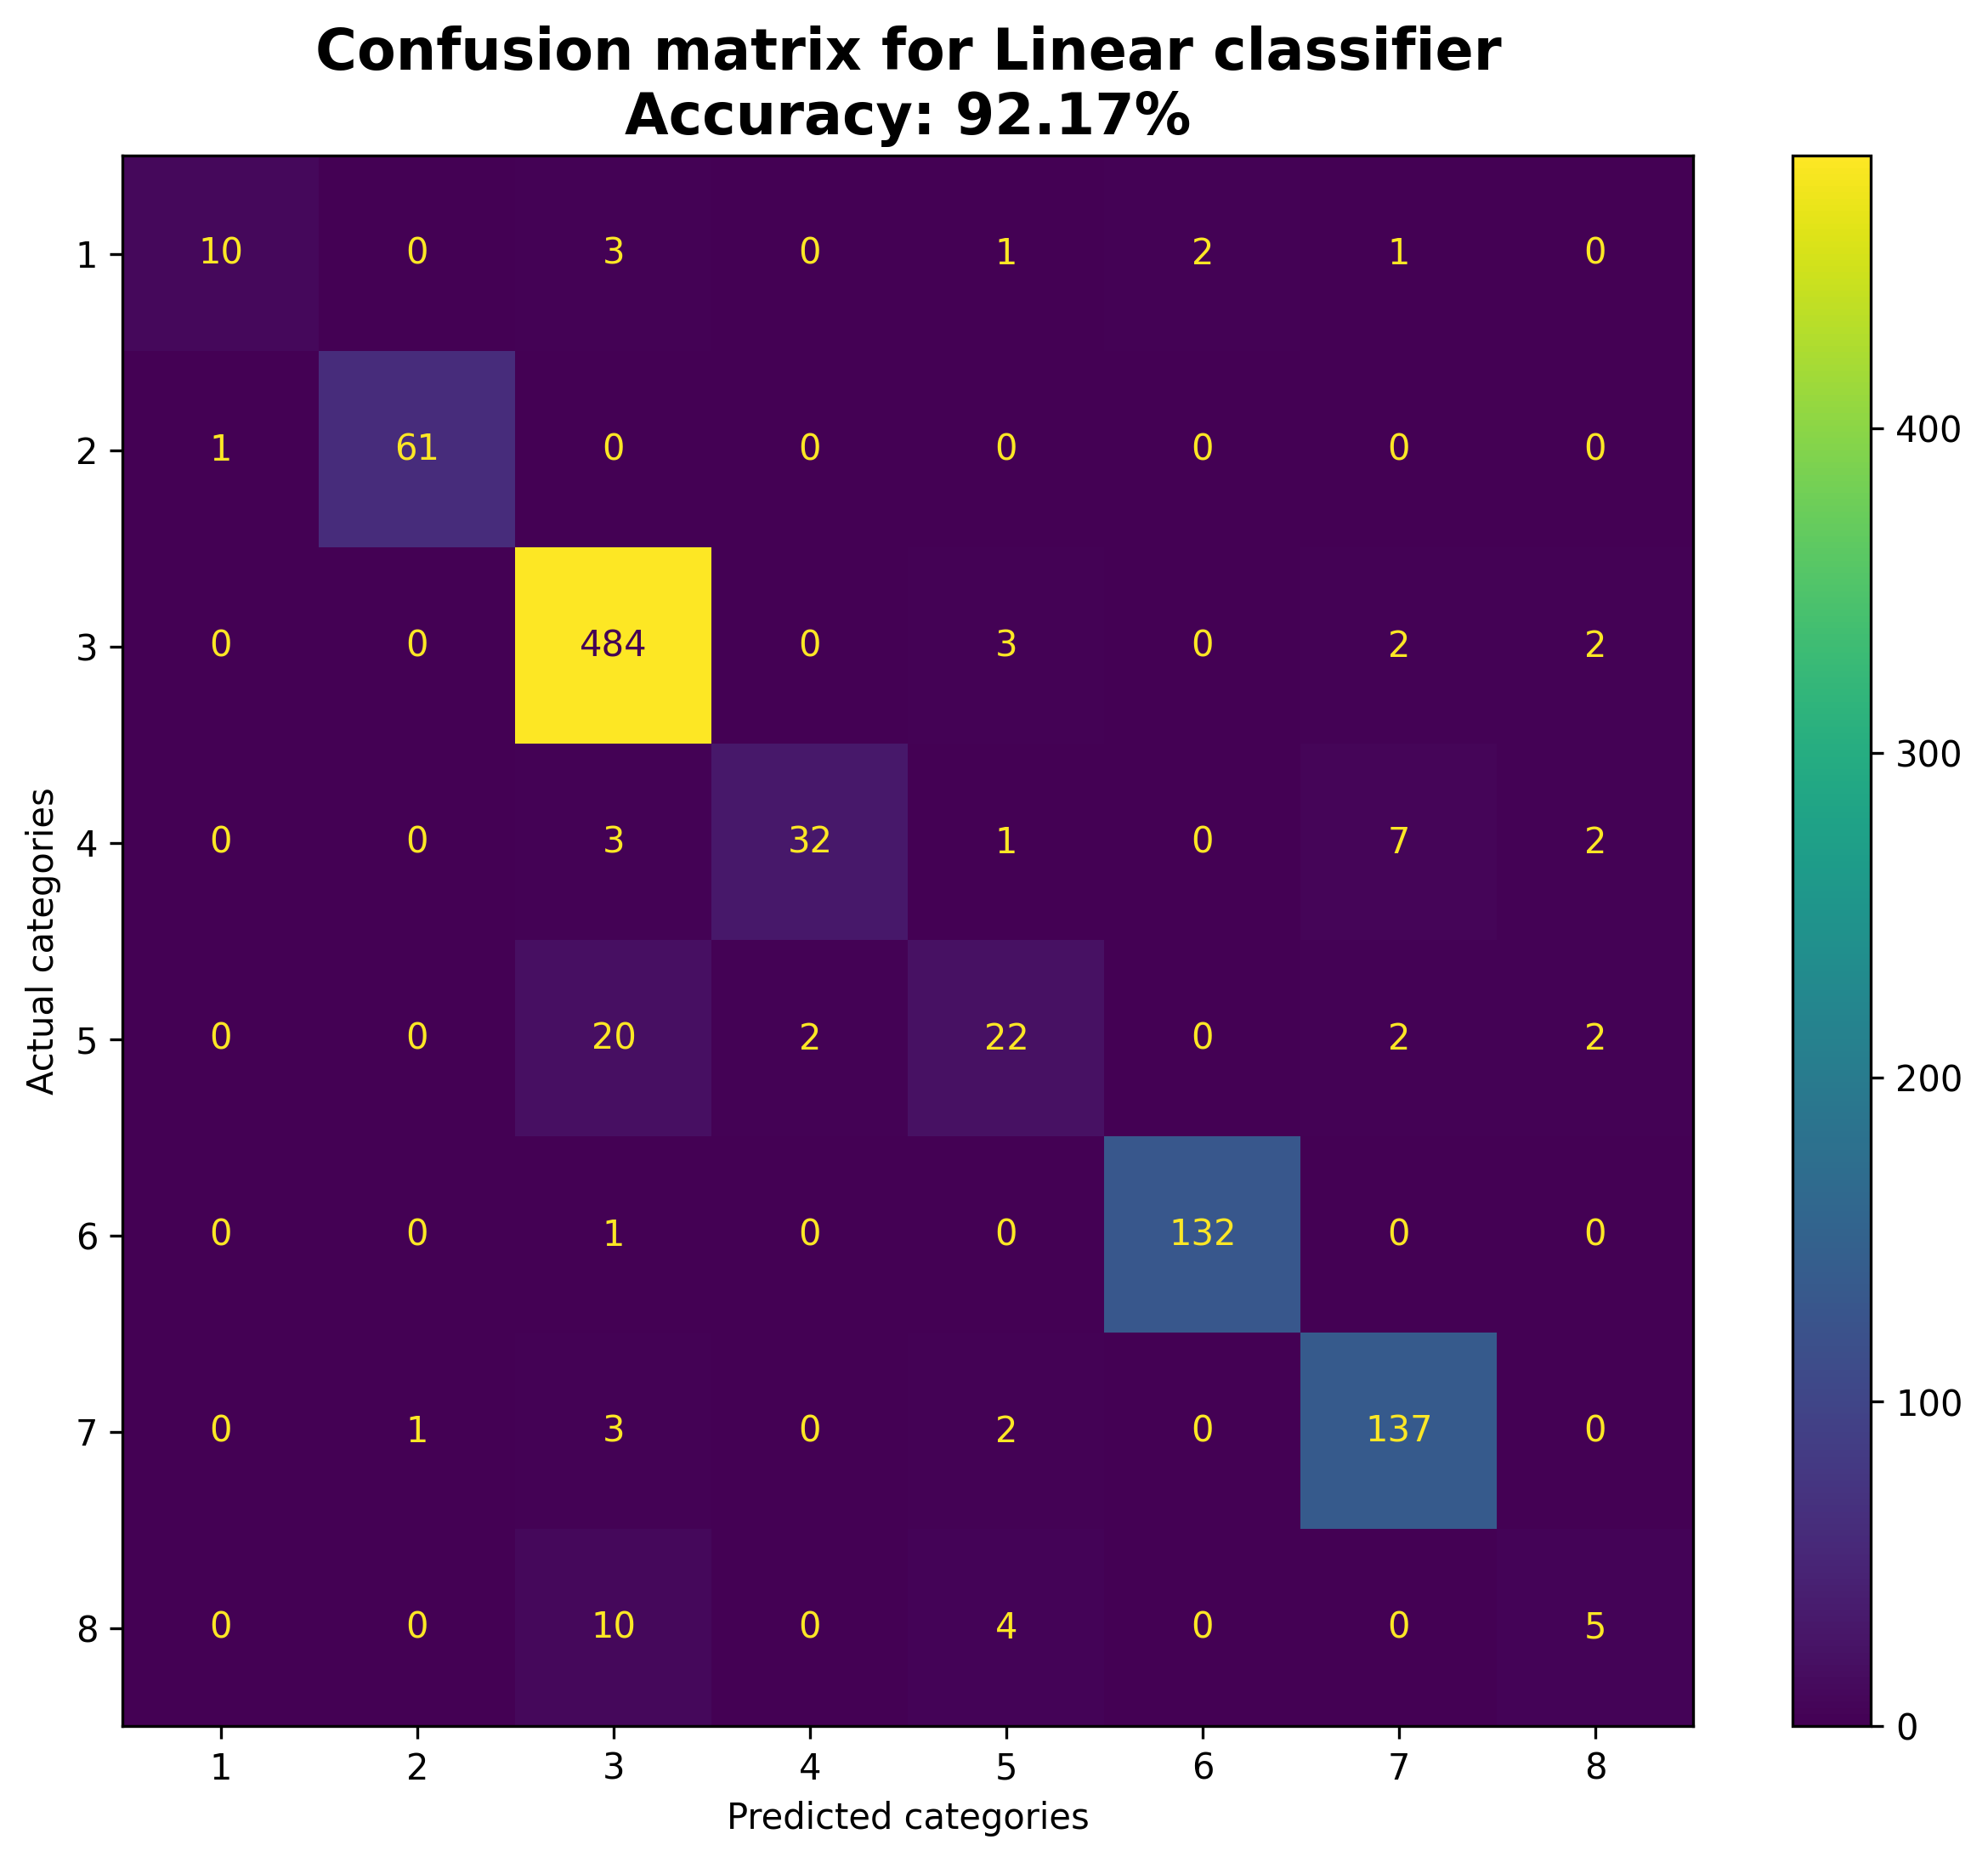
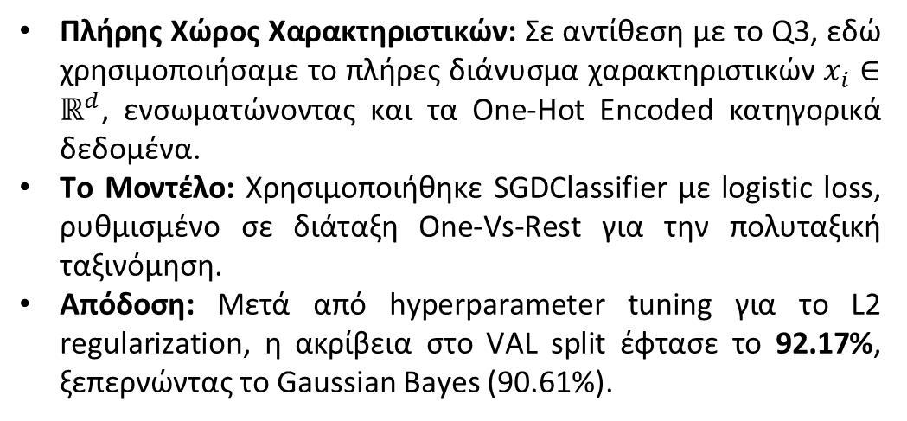
Q4. Discriminative Linear Classification
Ανεπάρκεια Απλής Γκαουσιανής: Η χρήση μιας απλής κατανομής απλοποιεί υπερβολικά τα δεδομένα και αποτυγχάνει να εντοπίσει την πολυτροπικότητα (multimodality) του συνόλου.
Πλήρης Χώρος Χαρακτηριστικών: Σε αντίθεση με το Q3, εδώ χρησιμοποιήσαμε το πλήρες διάνυσμα χαρακτηριστικών $x_{i}∈ℝ^{d}$, ενσωματώνοντας και τα One-Hot Encoded κατηγορικά δεδομένα.
Το Μοντέλο: Χρησιμοποιήθηκε SGDClassifier με logistic loss, ρυθμισμένο σε διάταξη One-Vs-Rest για την πολυταξική ταξινόμηση.
Απόδοση: Μετά από hyperparameter tuning για το L2 regularization, η ακρίβεια στο VAL split έφτασε το 92.17%, ξεπερνώντας το Gaussian Bayes (90.61%).

Slide 14
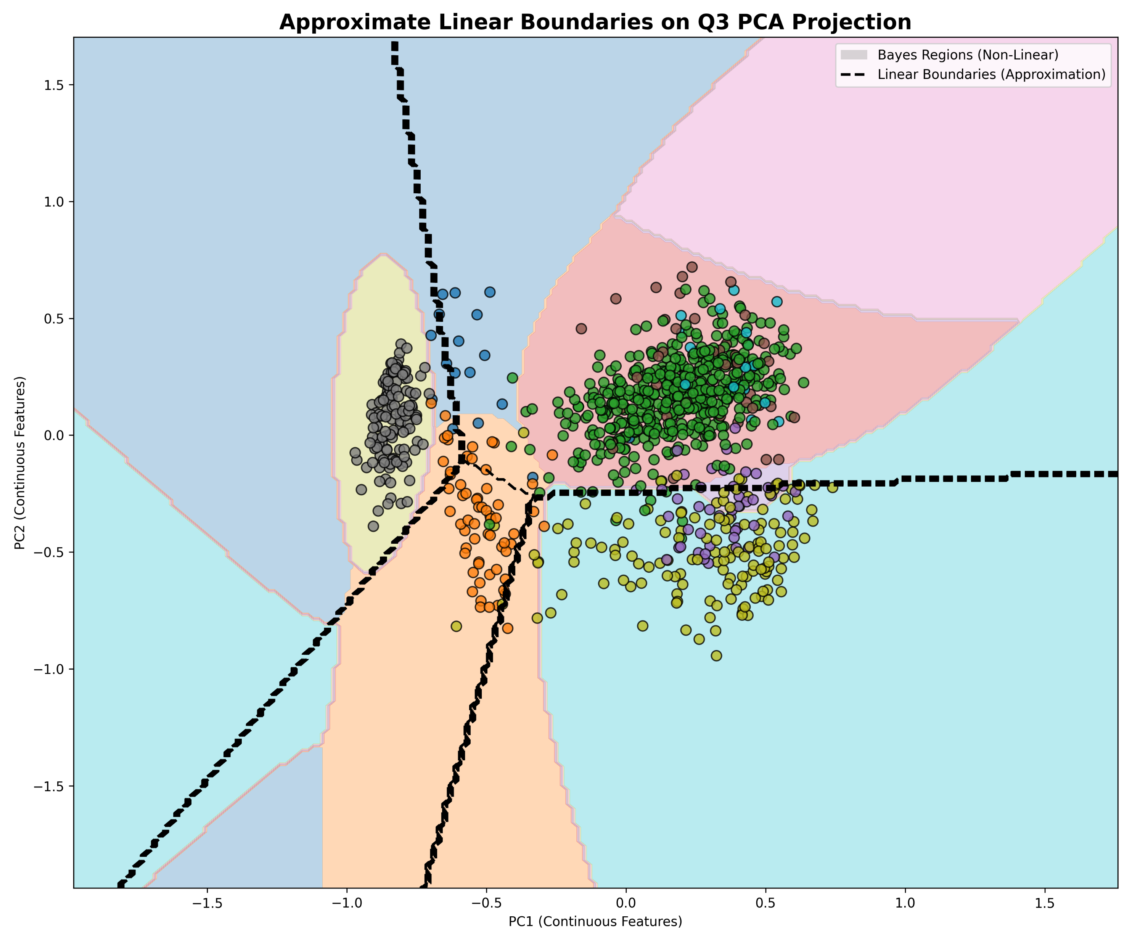
Q4. Visualising Linear vs Non-Linear Boundaries
Ανεπάρκεια Απλής Γκαουσιανής: Η χρήση μιας απλής κατανομής απλοποιεί υπερβολικά τα δεδομένα και αποτυγχάνει να εντοπίσει την πολυτροπικότητα (multimodality) του συνόλου.
Οπτική Σύγκριση: Προβάλαμε τα προσεγγιστικά γραμμικά όρια απόφασης πάνω στις μη-γραμμικές περιοχές του Bayes στον 2D PCA χώρο.
Το γραμμικό μοντέλο δημιουργεί αυστηρά υπερεπίπεδα και αδυνατεί να σχηματίσει τις προσαρμοστικές, ελλειπτικές καμπύλες του Q3.

Slide 15
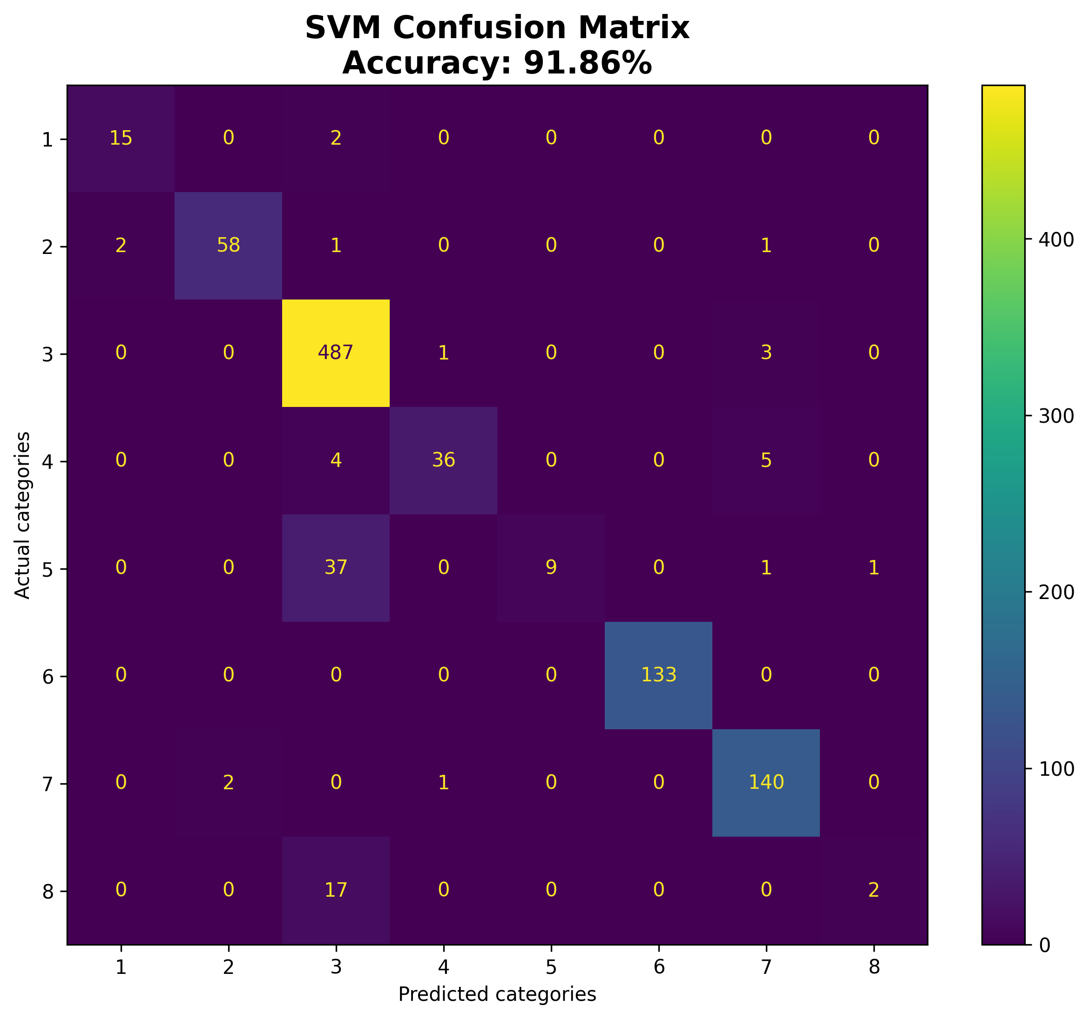
Q5. Non-Linear Classification with SVMs
Ανεπάρκεια Απλής Γκαουσιανής: Η χρήση μιας απλής κατανομής απλοποιεί υπερβολικά τα δεδομένα και αποτυγχάνει να εντοπίσει την πολυτροπικότητα (multimodality) του συνόλου.
Αντιμετωπίζοντας την πολυπλοκότητα με μη-γραμμικά όρια.
Η Μεθοδολογία: Χρήση Support Vector Machines με διάταξη One-vs-Rest στο πλήρες διάνυσμα χαρακτηριστικών.
Προαπαιτούμενο: Εφαρμογή StandardScaler στα δεδομένα, καθώς τα SVMs είναι εξαιρετικά ευαίσθητα στην κλίμακα των χαρακτηριστικών.
Hyperparameter Tuning: Μέσω GridSearchCV ελέγχοντας Polynomial και RBF kernels, καταλήξαμε στις βέλτιστες παραμέτρους: Kernel = RBF, C = 10, gamma = 'scale’.
Απόδοση (VAL Accuracy): 91.86% Kαλύτερο από το Gaussian Bayes (90.61%), αλλά οριακά πιο κάτω από το Linear Model (92.17%).

Slide 16
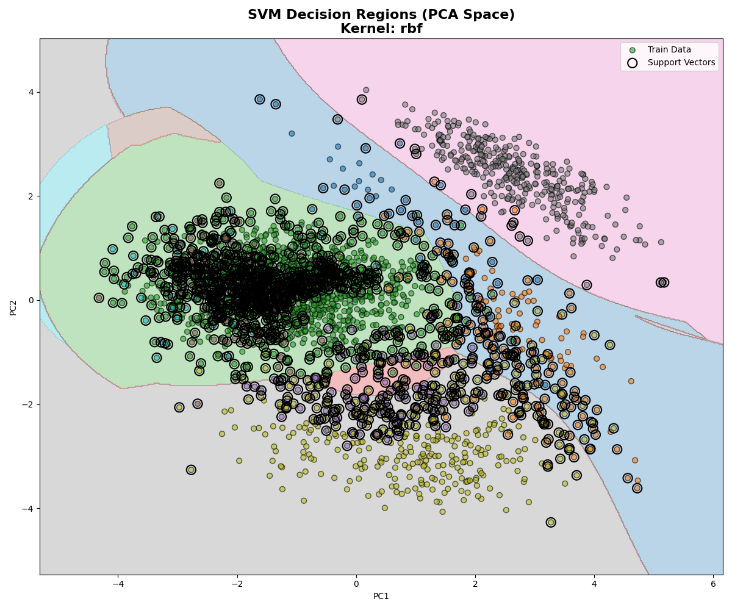
Q5. Decision Regions & Support Vectors
Ανεπάρκεια Απλής Γκαουσιανής: Η χρήση μιας απλής κατανομής απλοποιεί υπερβολικά τα δεδομένα και αποτυγχάνει να εντοπίσει την πολυτροπικότητα (multimodality) του συνόλου.
Ευελιξία Ορίων: Το RBF kernel δημιουργεί εξαιρετικά ευέλικτα, μη-γραμμικά όρια που "αγκαλιάζουν" τις συστάδες των δεδομένων (σε αντίθεση με τις ευθείες του Q4).
Το γεγονός ότι το μοντέλο χρειάζεται τόσα πολλά διανύσματα υποστήριξης αποδεικνύει ότι οι κλάσεις αλληλεπικαλύπτονται σε τεράστιο βαθμό. Δεν υπάρχουν ξεκάθαρα, "καθαρά" περιθώρια μεταξύ των δολοφόνων στον 2D χώρο.

Slide 17
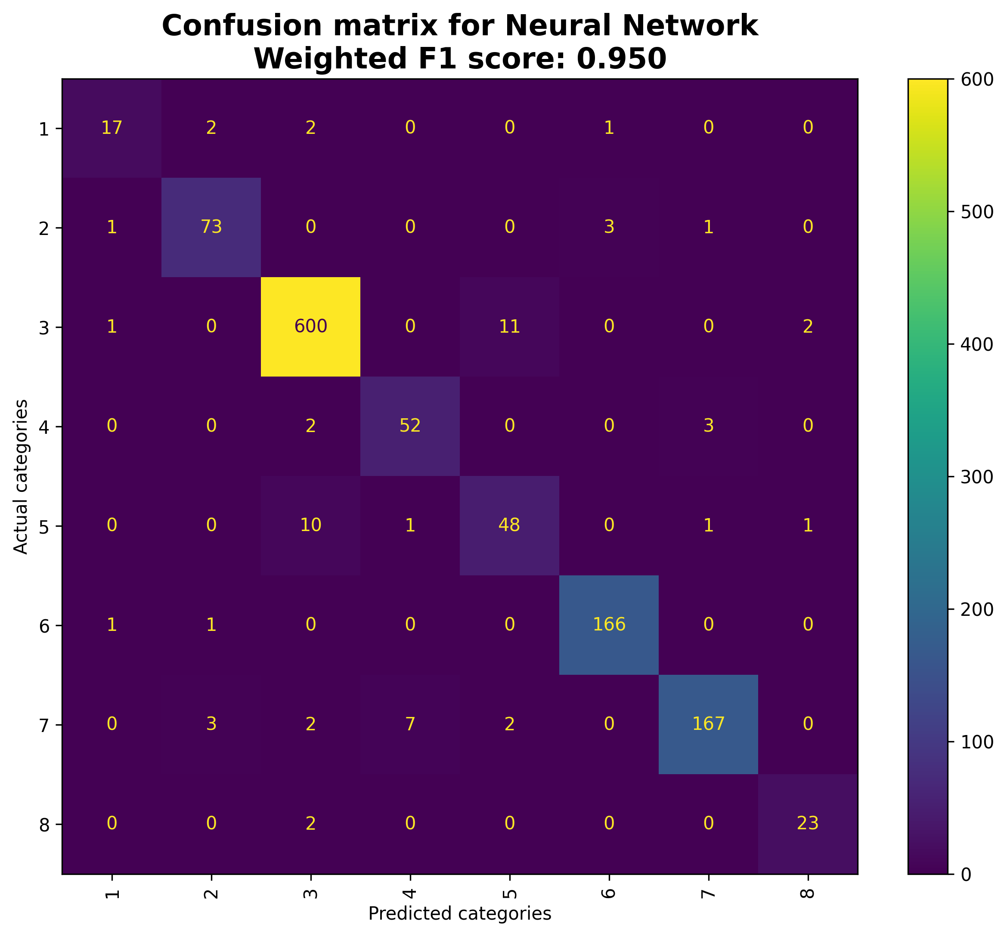
Q6. Multi-Layer Perceptron
Ανεπάρκεια Απλής Γκαουσιανής: Η χρήση μιας απλής κατανομής απλοποιεί υπερβολικά τα δεδομένα και αποτυγχάνει να εντοπίσει την πολυτροπικότητα (multimodality) του συνόλου.
Σχεδιασμός Εισόδου: Διανύσματα 24 διαστάσεων που ενσωματώνουν τόσο συνεχή όσο και κατηγορικά χαρακτηριστικά.
Δομή Κρυφών Επιπέδων: Τρία επίπεδα με 64, 32 και 8 νευρώνες αντίστοιχα, χρησιμοποιώντας τη συνάρτηση ενεργοποίησης ReLU.
Αποτροπή Overfitting: Χρήση επιπέδου Dropout με ρυθμό 0.3 μετά το πρώτο κρυφό επίπεδο.
Επίπεδο Εξόδου: 8 νευρώνες με συνάρτηση Softmax για την παραγωγή των τελικών πιθανοτήτων για τον κάθε δολοφόνο.
Στρατηγική Εκπαίδευσης: Αλγόριθμος βελτιστοποίησης Adam με Categorical cross-entropy. Εφαρμογή Early Stopping (150 epochs) και δυναμική μείωση του learning rate (ReduceLROnPlateau).
Κορυφαία Απόδοση: Το μοντέλο πέτυχε εξαιρετική ακρίβεια και Weighted F1-score που αγγίζουν το 95.0% στο σύνολο αξιολόγησης.

Slide 18
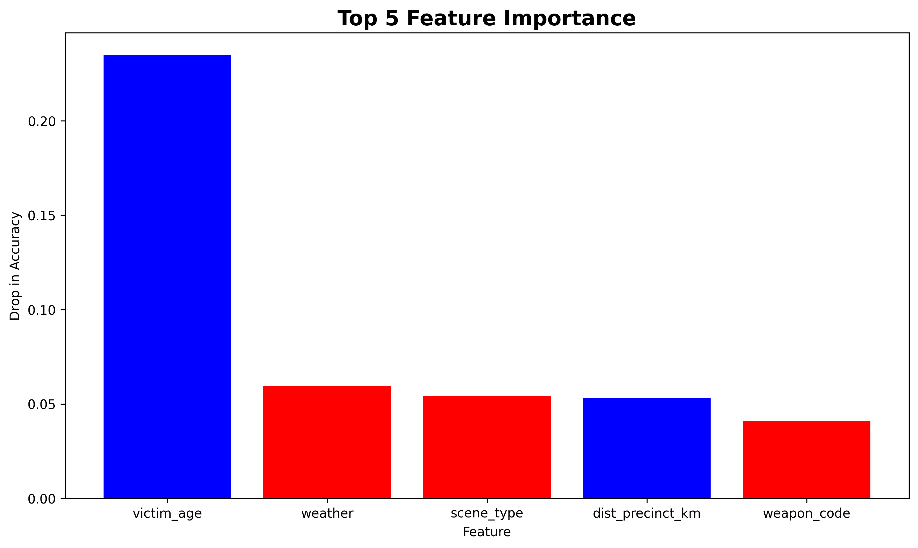
Q6. Decoding the "Black Box" (Feature Importance)
Ανεπάρκεια Απλής Γκαουσιανής: Η χρήση μιας απλής κατανομής απλοποιεί υπερβολικά τα δεδομένα και αποτυγχάνει να εντοπίσει την πολυτροπικότητα (multimodality) του συνόλου.
Μέθοδος: Αξιολόγηση μέσω Permutation Feature Importance στο σύνολο επαλήθευσης (VAL).
Κρίσιμο Εύρημα: Η ηλικία του θύματος αποτελεί μακράν το πιο καθοριστικό χαρακτηριστικό. Η αλλοίωσή του προκαλεί τεράστια πτώση στην ακρίβεια (~25%), υποδηλώνοντας ότι οι serial killers στοχεύουν πολύ συγκεκριμένες ηλικιακές ομάδες.
Δευτερεύοντα Χαρακτηριστικά: Η χωρική εγγύτητα από αστυνομικά τμήματα (dist_precinct_km) και τα στοιχεία της σκηνής (weather, scene_type, weapon_code) προσφέρουν επίσης ουσιαστική διακριτική ικανότητα στο νευρωνικό δίκτυο.

Slide 19
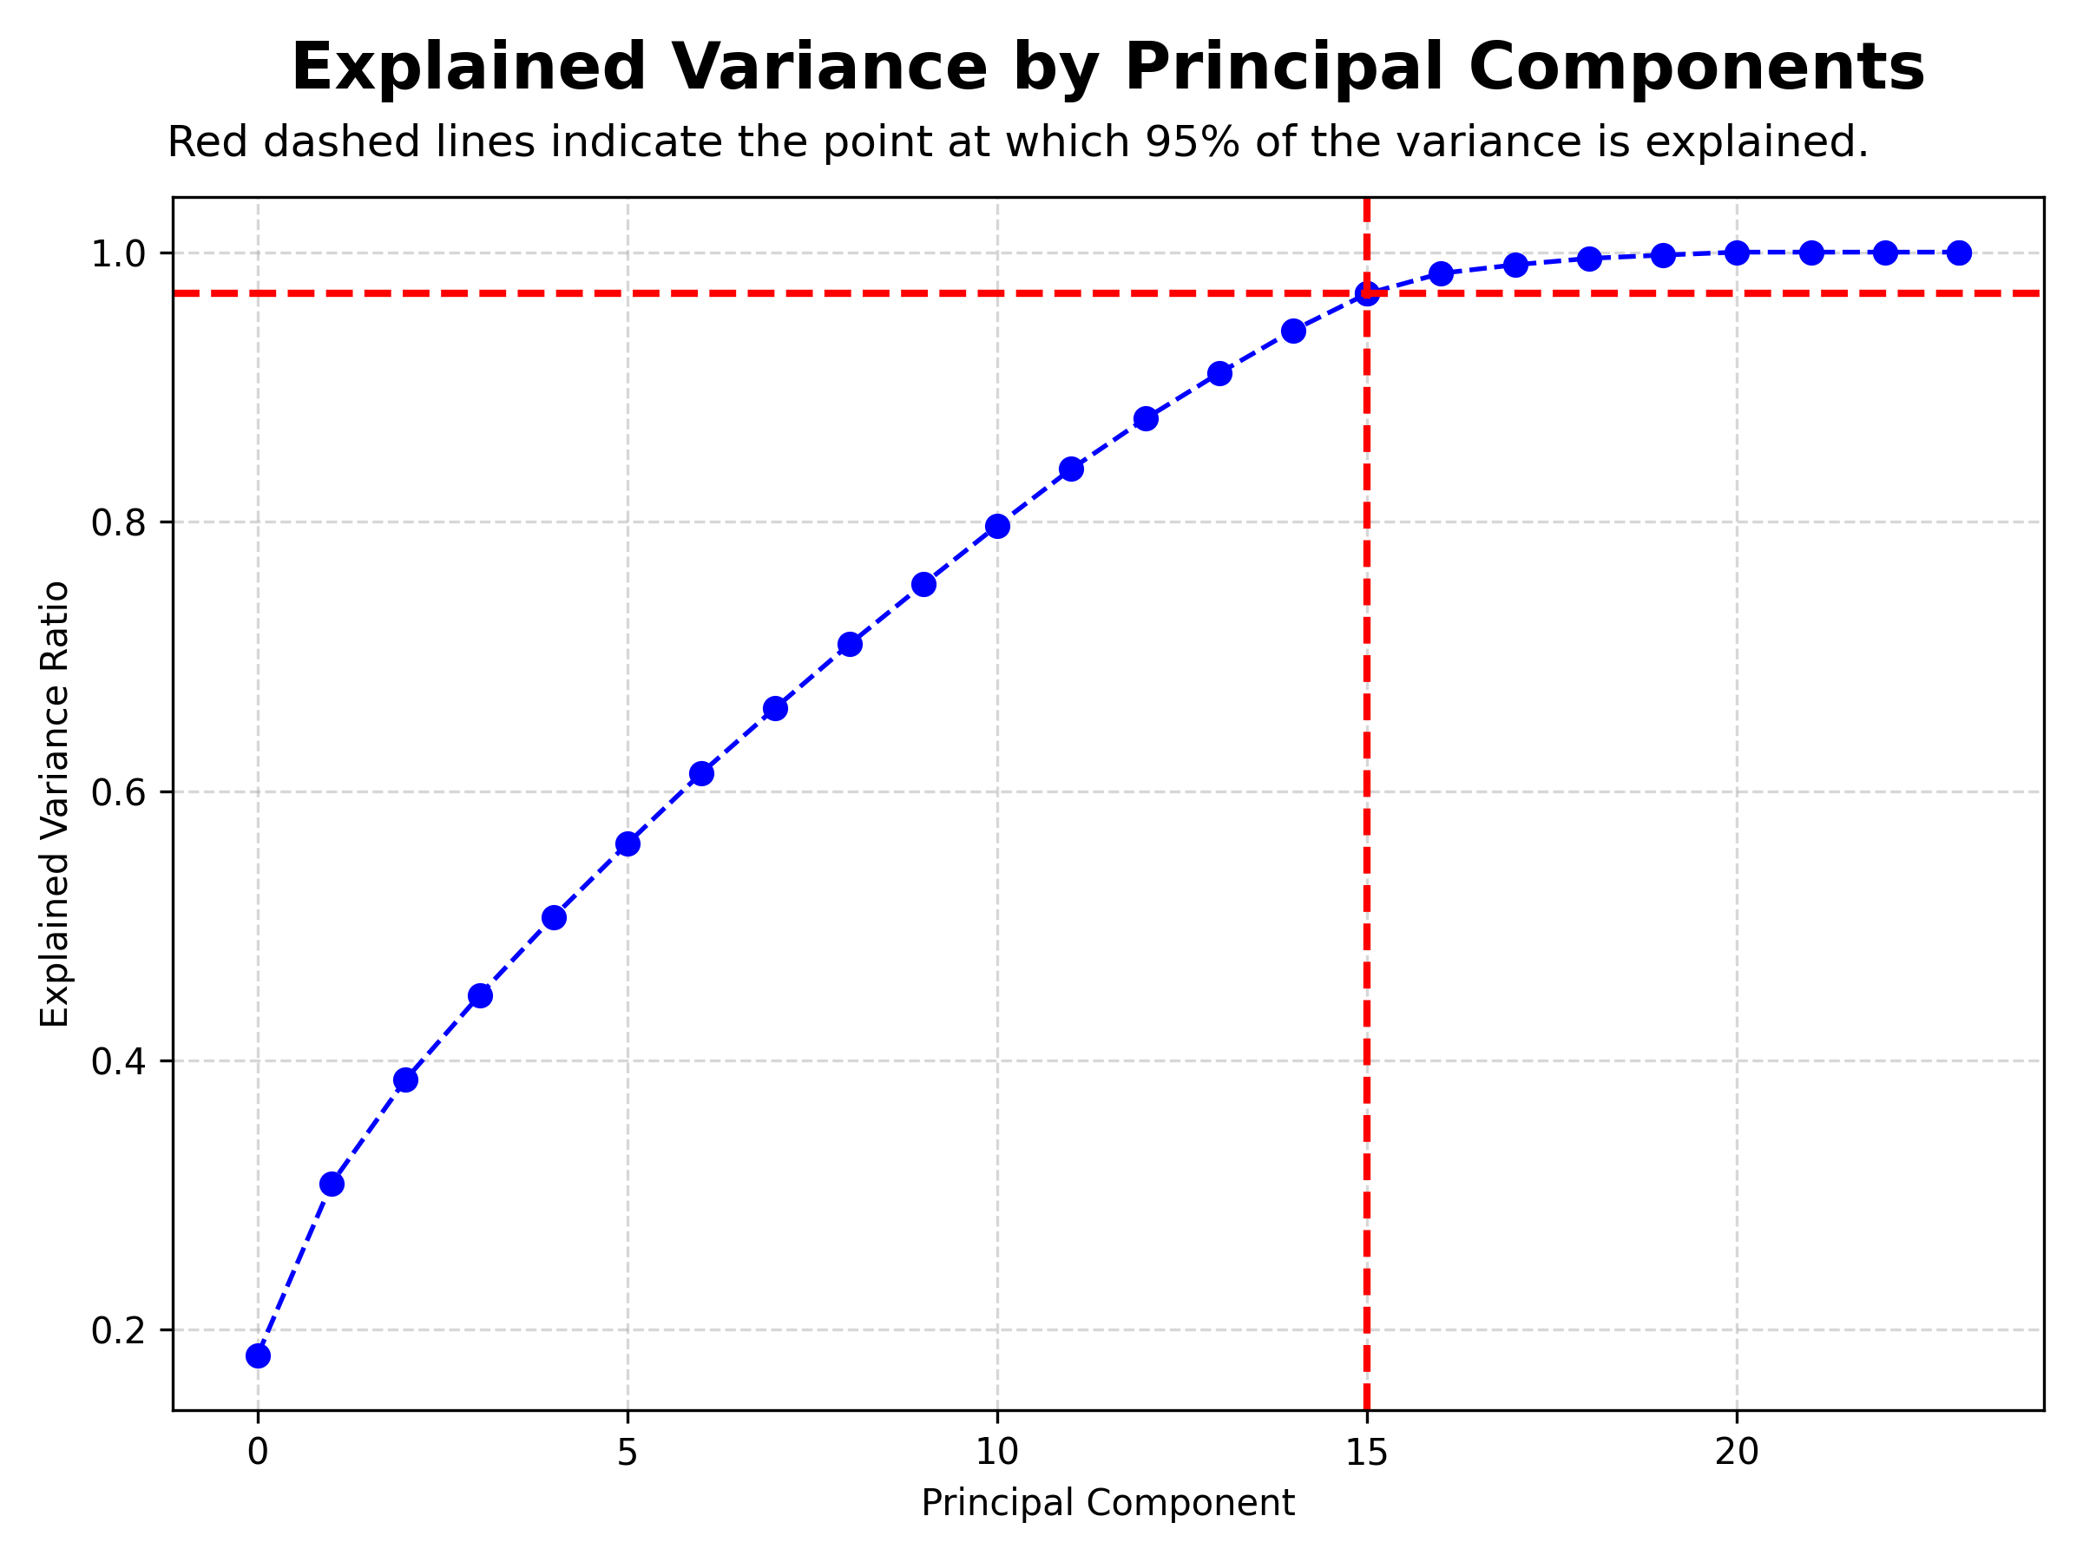
Q7. Dimensionality Reduction with PCA
Ανεπάρκεια Απλής Γκαουσιανής: Η χρήση μιας απλής κατανομής απλοποιεί υπερβολικά τα δεδομένα και αποτυγχάνει να εντοπίσει την πολυτροπικότητα (multimodality) του συνόλου.
Προσέγγιση & Επιλογή Μοντέλου: Κανονικοποίηση των συνεχών χαρακτηριστικών και χρήση των one-hot encoded κατηγορικών μεταβλητών. Εφαρμογή PCA αποκλειστικά στο σύνολο TRAIN για τη δημιουργία ενός "modus operandi" χώρου χαμηλότερων διαστάσεων.
Πειραματικά Αποτελέσματα: Επιλέχθηκαν m=16 κύριες συνιστώσες, καθώς επαρκούν για να εξηγήσουν το 95% της συνολικής διασποράς των δεδομένων.

Slide 20
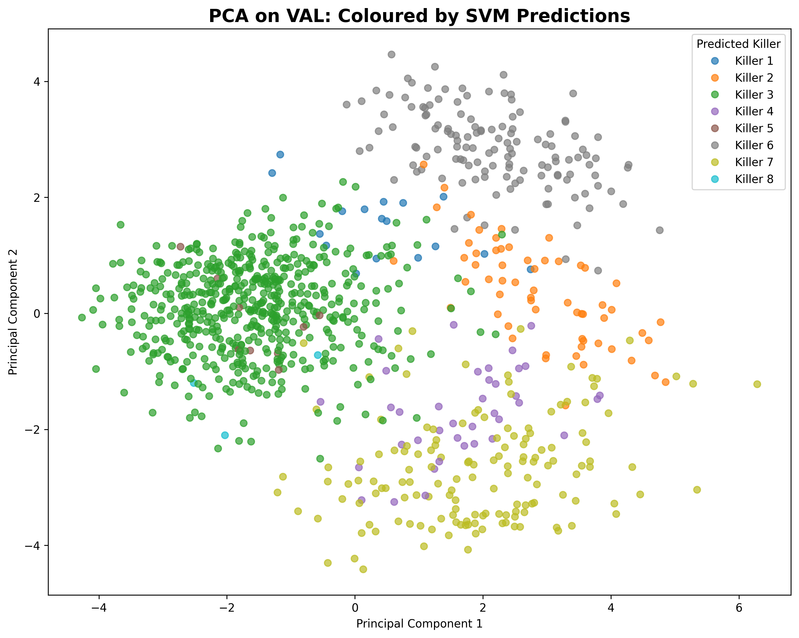
Q7. PCA 2D Projection
Ανεπάρκεια Απλής Γκαουσιανής: Η χρήση μιας απλής κατανομής απλοποιεί υπερβολικά τα δεδομένα και αποτυγχάνει να εντοπίσει την πολυτροπικότητα (multimodality) του συνόλου.
2D Projection: Προβάλλοντας το VAL split στις 2 πρώτες συνιστώσες PC1 & PC2 και χρωματίζοντας με βάση τις προβλέψεις του SVM, παρατηρούμε έντονη επικάλυψη στο κέντρο του χώρου. Αυτό επιβεβαιώνει ότι οι 2 διαστάσεις δεν αρκούν για τον διαχωρισμό των δραστών και εξηγεί τη δυσκολία των απλών γραμμικών μοντέλων.

Slide 21
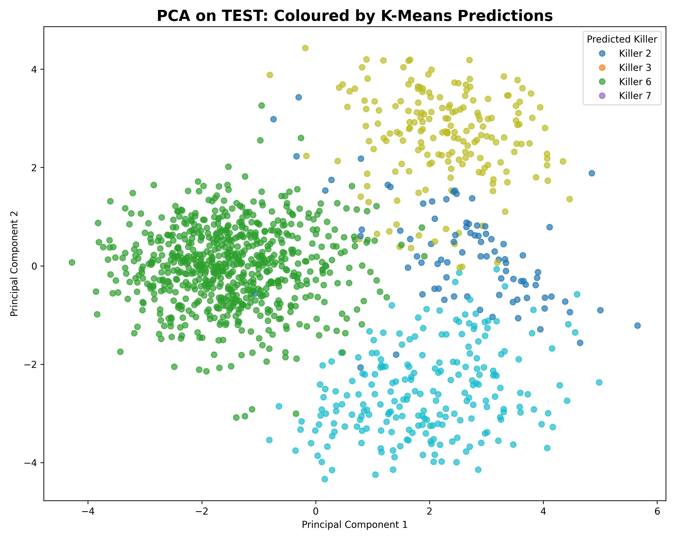
Q8. Unsupervised Clustering in Latent Space
Ανεπάρκεια Απλής Γκαουσιανής: Η χρήση μιας απλής κατανομής απλοποιεί υπερβολικά τα δεδομένα και αποτυγχάνει να εντοπίσει την πολυτροπικότητα (multimodality) του συνόλου.
Προσέγγιση & Επιλογή Μοντέλου: Μετάβαση unsupervised μάθηση. Τα δεδομένα προβλήθηκαν στον latent space των 16 διαστάσεων. Εφαρμογή του αλγορίθμου K-means με k=8 πάνω στο TRAIN split. Η αντιστοίχιση των clusters στις τελικές ετικέτες έγινε μέσω πλειοψηφικής ψηφοφορίας.
Πειραματικά Αποτελέσματα: Το K-means πέτυχε ικανοποιητική ακρίβεια ~83.9% σε VAL και TEST splits. Ωστόσο, το χαμηλό silhouette score (0.155) επιβεβαιώνει ποσοτικά την υψηλή αλληλεπικάλυψη των προφίλ.
Οπτικά Συμπεράσματα: Το γράφημα δείχνει πώς το K-means χωρίζει αυστηρά τον χώρο σε γεωμετρικές περιοχές. Επίσης, η πλειοψηφική ψηφοφορία ανέδειξε σημαντική ανισορροπία, με τον "Killer 3" (πράσινο) να "απορροφά" τα περισσότερα clusters λόγω της υψηλής πυκνότητας δεδομένων στη συγκεκριμένη περιοχή.

Slide 22
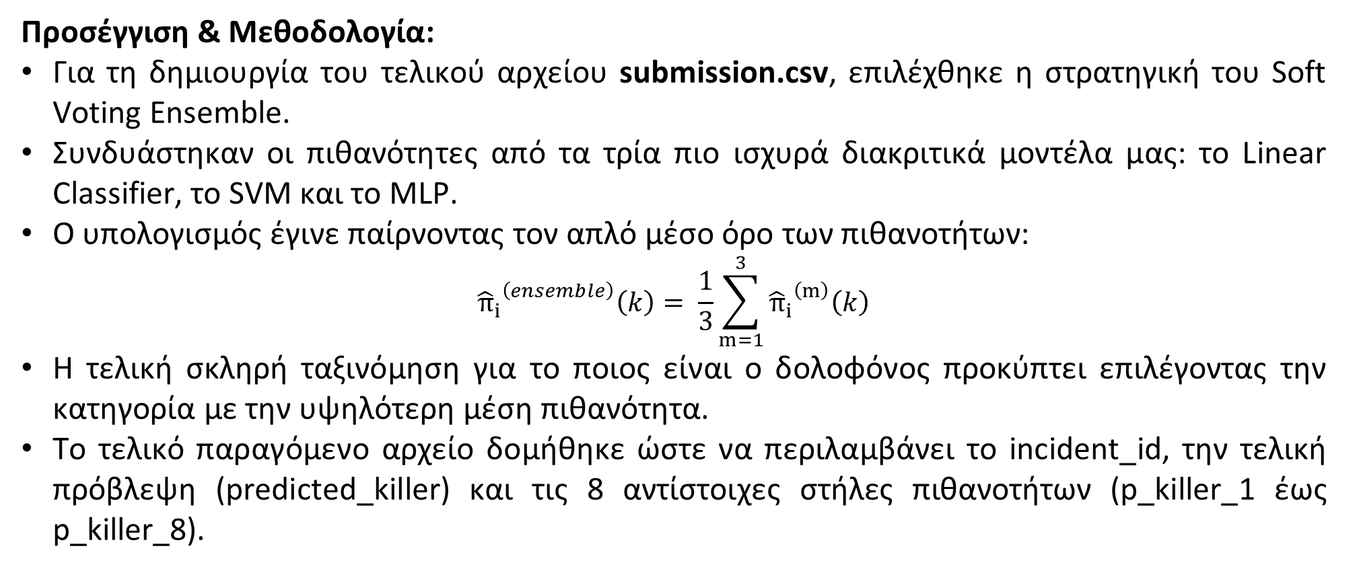
Final Submission
Ανεπάρκεια Απλής Γκαουσιανής: Η χρήση μιας απλής κατανομής απλοποιεί υπερβολικά τα δεδομένα και αποτυγχάνει να εντοπίσει την πολυτροπικότητα (multimodality) του συνόλου.
Προσέγγιση & Μεθοδολογία:
Για τη δημιουργία του τελικού αρχείου submission.csv, επιλέχθηκε η στρατηγική του Soft Voting Ensemble.
Συνδυάστηκαν οι πιθανότητες από τα τρία πιο ισχυρά διακριτικά μοντέλα μας: το Linear Classifier, το SVM και το MLP.
Ο υπολογισμός έγινε παίρνοντας τον απλό μέσο όρο των πιθανοτήτων:
$${{\hat{π}}_{i}}^{\left(ensemble\right)}\left(k\right)= \frac{1}{3}\sum_{m=1}^{3}{{{\hat{π}}_{i}}^{\left(m\right)}\left(k\right)}$$
Η τελική σκληρή ταξινόμηση για το ποιος είναι ο δολοφόνος προκύπτει επιλέγοντας την κατηγορία με την υψηλότερη μέση πιθανότητα.
Το τελικό παραγόμενο αρχείο δομήθηκε ώστε να περιλαμβάνει το incident_id, την τελική πρόβλεψη (predicted_killer) και τις 8 αντίστοιχες στήλες πιθανοτήτων (p_killer_1 έως p_killer_8).

Slide 23
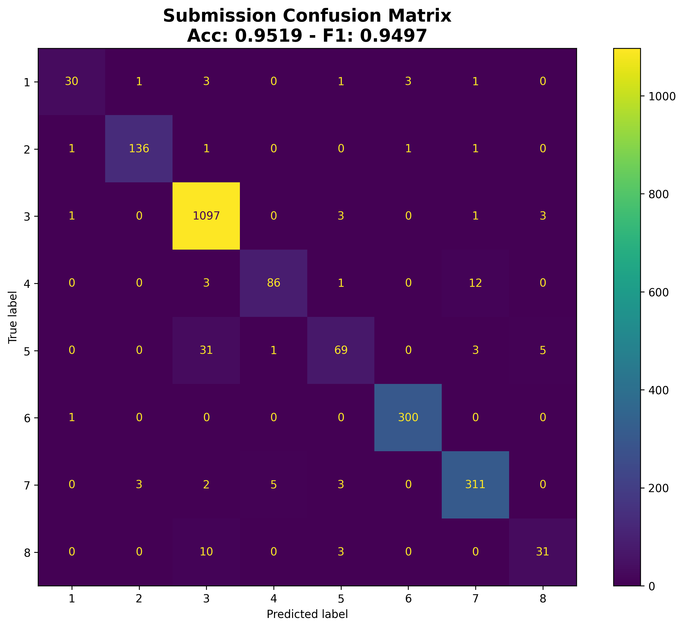
Submission Confusion Matrix
Ανεπάρκεια Απλής Γκαουσιανής: Η χρήση μιας απλής κατανομής απλοποιεί υπερβολικά τα δεδομένα και αποτυγχάνει να εντοπίσει την πολυτροπικότητα (multimodality) του συνόλου.
Αποτελέσματα: Το μοντέλο αξιολογήθηκε απέναντι στα συνδυασμένα σύνολα VAL και TEST. Το ensemble πέτυχε εξαιρετική συνολική ακρίβεια 95.19% και σταθμισμένο F1-score 94.97%. Η επίδοση αυτή ξεπερνά πρακτικά το καλύτερο μεμονωμένο μοντέλο μας, το MLP.

